Slide 1
哲学基础与马哲唯物论 核心知识复习
朝阳区线上课堂·高三政治
清华附中朝阳学校 肖丽

Slide 2
哲学与世界观的关系
哲学是什么
世界观与方法论的关系
哲学
基础
知识
哲学与具体科学的关系
哲学的作用
哲学的基本派别
唯物主义
唯心主义
马克思主义主义哲学
要求
物质与意识
辩证关系
物质决定意识，意识是物质的反映
一切从实际出发，主观符合客观
要求
意识对物质有能动作用
重视意识作用，树立正确意识。
表现
人能能动的认识世界
马哲
唯物论
人能能动的改造世界
重要
条件
物意主规
要求
规律的客观性和
主观能动性辩证关系
规律具有普遍性、客观性
尊重规律，按规律办事
前
提
要求
发挥主观能动性，认识和利用规律
人具有主观能动性

Slide 3
第一部分
哲学基础知识

Slide 4
核心考点 | 考情概览 | 考查角度 | 试题类型
哲学的 内涵 | 近三年未涉及 | 哲学与世界观、具体科学的关系 | 选择题
马克思主义 哲学 | 2018·全国卷Ⅲ，23 | 马克思主义哲学特点 | 选择题

Slide 5
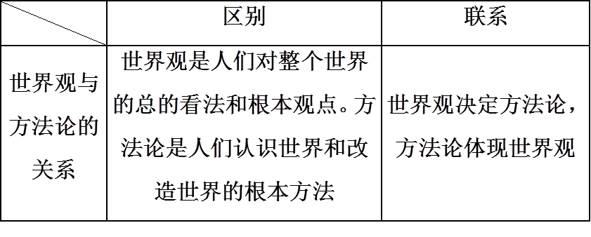
一、哲学基本知识
（一）哲学是什么
1.世界观与方法论的关系

Slide 6
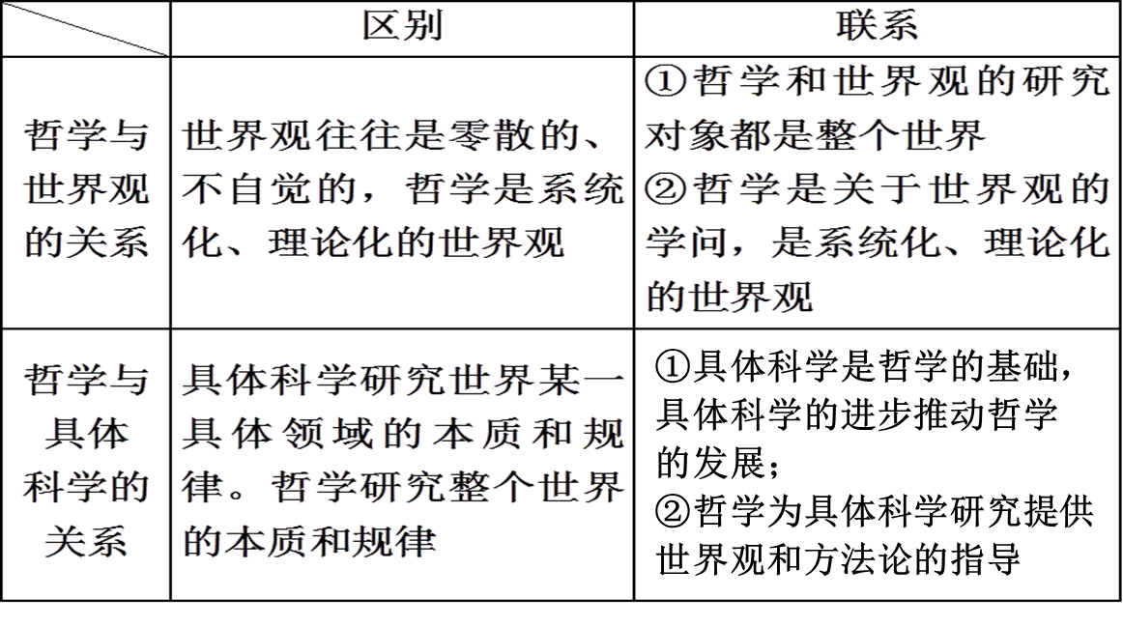
2.哲学与世界观、具体科学的关系
不一定
是科学的

Slide 7
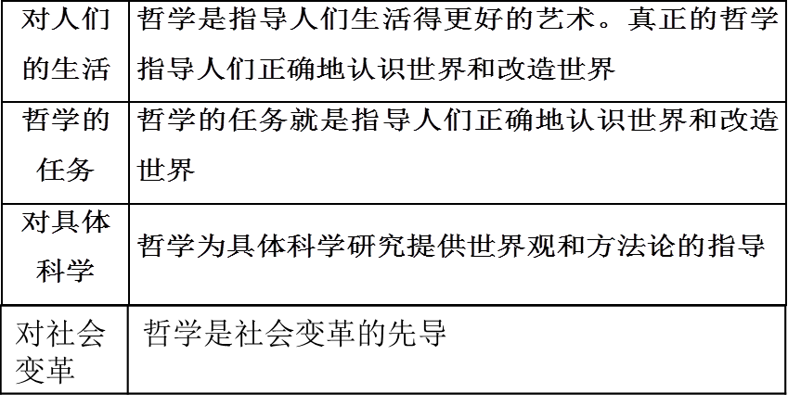
（二）哲学的作用
多角度理解

Slide 8
（三）哲学的基本派别
阵营 | 基本 观点 | 内部派别 | 主要区别
唯物 主义 | 物质 决定 意识 | 古代朴素 唯物主义 | 把物质归结为某一种或几种具体的物质形态(如金、木、水、火、土、气等)
 |  | 近代形而上 学唯物主义 | 认为原子是世界的本原，把一切运动都归结为机械运动
 |  | 辩证唯物主 义和历史唯 物主义 | 把唯物主义和辩证法有机地结合在一起，把自然观和历史观在唯物辩证的基础上有机地结合在一起
唯心 主义 | 意识 决定 物质 | 主观唯 心主义 | 把人的主观精神(目的、意志、感觉、经验、心灵)夸大为唯一实在，认为客观世界依赖于人的主观精神
 |  | 客观唯 心主义 | 把客观精神(上帝、理念、绝对精神)看作世界的本原和主宰，认为现实的物质世界是客观精神的外化和表现

Slide 9
[误区清零] ---请判断正误，并说明理由
1.哲学是“科学之科学”。( )
2.哲学来源于人们形成的世界观。( )
3. 有什么样的方法论就有什么样的世界观。( )
4. 以哲学指导实践就不会犯错误。( )
5.真正的哲学是对问题的高明认识和解决问题的巧妙方法。( )
6.哲学都是自己时代的精神上的精华。( )

Slide 10
第二部分
马克思主义哲学唯物论

Slide 11
高考考点 | 考查频率 | 提纲挈领
世界的物质性 | 5年1考 | 明确1个区分——物质的唯一特性与固有的根本属性 把握3对关系——物质与运动的关系；运动与静止的关系；客观规律与主观能动性的关系 理解3大原理——世界的物质性原理；运动和静止的辩证关系原理；规律的客观性与普遍性原理 理解4个概念——物质、运动、静止、规律
哲学的 运动概念 | 5年0考
物质决定意识 | 5年2考 | 明确1 个概念——意识的概念 理解2 个表现——意识能动作用的2个表现 理解2 对关系(原理)——物质与意识的辩证关系、尊重客观规律与发挥主观能动性的关系 把握2 个方法论要求——一切从实际出发，实事求是；重视意识的能动作用 牢记3 个特点——意识活动的3个特点
意识的 能动作用 | 5年6考

Slide 12
二、马克思主义哲学唯物论
（一）世界物质性
原理 | 自然界是物质的，人类社会的产生、存在、发展及其构成要素，也具有客观的物质性。 人的意识一开始就是社会的产物，它是在劳动中伴随着人和人类社会一起产生的。 因此，世界是物质的世界，世界的真正统一性就在于它的物质性
方法论 | 要求我们想问题、办事情要一切从实际出发，主观符合客观
反对错 误倾向 | 反对不从实际出发的主观主义，反对本本主义(教条主义)、经验主义

Slide 13
(二)物质、运动、静止的关系
 | 原理内容 | 错误倾向
物质 和运动 | 物质是运动的，运动是物质固有的根本属性和存在方式。运动是物质的运动，物质是运动的承担者 | 既反对脱离物质谈运动的唯心主义观点，又反对离开运动谈物质的形而上学观点
运动 和静止 | 运动是无条件的、永恒的和绝对的，静止是有条件的、暂时的和相对的。物质世界是绝对运动和相对静止的统一 | 既反对只承认静止而否认运动的形而上学的不变论，又反对只承认绝对运动而否认相对静止导致的相对主义和诡辩论

Slide 14
(三)物质与意识的辩证关系
关系 | 具体内容 | 方法论
物质决定意识，意识是物质的反映 | 从意识的起源看，它是物质世界长期发展的产物；从意识的生理基础看，它是高度发达的物质系统——人脑的机能；从意识的内容看，它是客观存在的主观映象 | 想问题、办事情要坚持一切从实际出发，实事求是
意识对物质具有能动作用 | ①人能够能动地认识世界。意识活动具有目的性；意识活动具有自觉选择性和主动创造性 ②人能够能动地改造世界。意识对改造客观世界具有指导作用；意识对于人体生理活动具有调节和控制作用 | 重视意识的作用，重视精神的力量，树立正确的思想意识，克服错误的思想意识

Slide 15
意识具 有能动 性 | 反 映 | 纵向 | 意识不仅能反映事物的外部现象，而且能够把握事物的本质和规律 | 坚持可知论，认识事物的本质和规律
 |  | 横向 | 世界上只有尚未认识之物，而没有不可认识之物
 | 反 作 用 | 对外 | 意识对改造客观世界具有指导作用 | 要重视意识的作用，自觉树立正确的思想意识，克服错误的思想意识
 |  | 对内 | 意识对于人体生理活动具有调节和控制作用

Slide 16
2．规律的客观性与发挥主观能动性的辩证关系原理
原理 | 内容 | 方法论
规律具有客观性和普遍性 | 规律是客观的，是不以人的意志为转移的，它既不能被创造，也不能被消灭。规律是普遍的，没有规律的物质运动是不存在的 | 尊重规律，按规律办事，而不能违背规律
尊重客观规律离不开发挥主 观能动性 | 人在客观规律面前并不是无能为力的，人可以在认识和把握规律的基础上，根据规律发生作用的条件和形式利用规律，改造客观世界，造福人类 | 在尊重客观规律的基础上充分发挥主观能动性，把尊重客观规律和发挥主观能动性有机地结合起来
反对错 误倾向 | 反对片面夸大人的主观能动性、否认规律的客观性、盲目蛮干的唯心主义错误；也要反对片面夸大规律的客观性、忽视人的主观能动性、无所作为的机械唯物主义错误

Slide 17
一切从实际出发，实事求是(辩证唯物论的方法论要求)
是 什 么 | 尊重物质运动的客观规律，从客观存在的事物出发，经过调查研究，找出事物本身固有的而不是臆造的规律性，以此作为我们行动的依据
为 什 么 | 哲学依据：世界是物质的世界，物质决定意识，物质运动是有规律的，规律具有客观性、普遍性 重要意义：这是我们做好各项事情的基本要求，也是无产阶级政党制定和执行正确的路线、方针、政策的前提条件
怎 么 办 | ①要求我们发挥主观能动性，不断解放思想，与时俱进，以求真务实的精神探求事物的本质和规律，用科学理论武装头脑、指导实践。②坚持主观与客观的统一，把发挥主观能动性和尊重客观规律结合起来；把高度的革命热情同严谨踏实的科学态度结合起来。③反对错误倾向：反对夸大意识能动作用的唯意志主义，反对片面强调客观条件，安于现状、因循守旧、无所作为的思想

Slide 18
[误区清零] ---请判断正误，并说明理由
1.意识具有直接现实性,可以把幻想变为现实。( )
2.充分发挥主观能动性就能促进农村经济发展。( )
3.事物的不同特性是由人的不同需要确定的。( )
4.“量化评估”创造了新的规律,督促我有条不紊地完成任务。（ ）
5.通过实践总能把观念中的东西变成现实的东西。 ( )
6.意识是对客观存在的正确反映。( )
7.意识是主观的也是不真实的。( )
8.人的意识能够创造出自然界所没有的客观事物。( )
9.正确的意识是我们想问题、办事情的出发点。（ ）

Slide 19
谢谢您的观看
北京市朝阳区教育研究中心 制作

